Slide 1
Progres Tugas Besar
Mesin Learning Minggu Ke-16

Slide 2
Anggota Kelompok
01
02
03
Ardha Nur Azizah
Rahma N H
2041720038 (03)
2041720223 (18)
Rosis Hudaya P.
2041720053 (20)

Slide 3
01
Penentuan Kualitas Susu

Slide 4
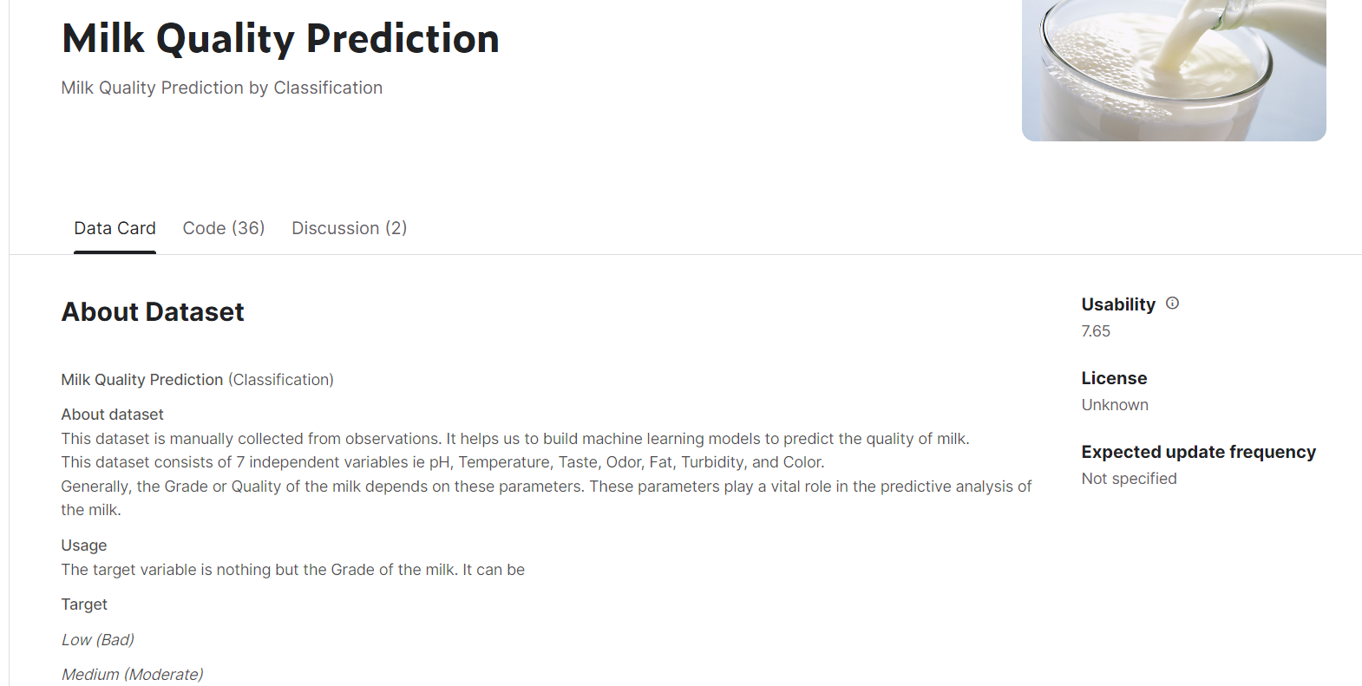
Rancangan Data
https://www.kaggle.com/datasets/cpluzshrijayan/milkquality

Slide 5
01
02
Rancangan Data
K-Nearest Neighbor
Naive Bayes

Slide 6
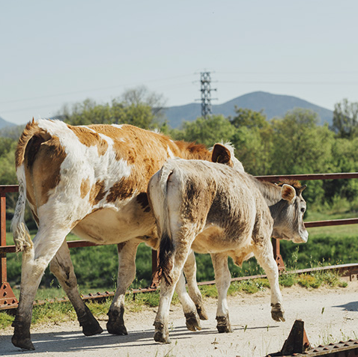
Alasan Menggunakan Metode
Karena dataset tersebut merepresentasikan keputusan dan pengambilan keputusan berupa variabel x (faktor penentu kualitas susu) yang mempengaruhi variabel y (kualitas susu)

Slide 7
80%
Akurasi Yang Di harapkan

Slide 8

Terimakasih

